Slide 1
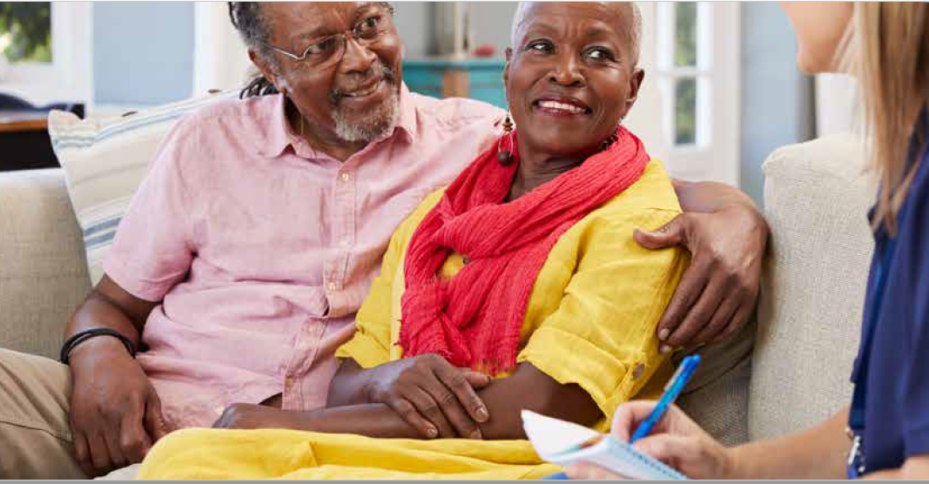
Adolygu Arholiadau Ar-lein – Mehefin 2022
Lefel 2 Iechyd a Gofal Cymdeithasol: Egwyddorion a Chyd-destunau
Uned 1: Hybu iechyd a llesiant drwy gydol camau bywyd

Slide 2
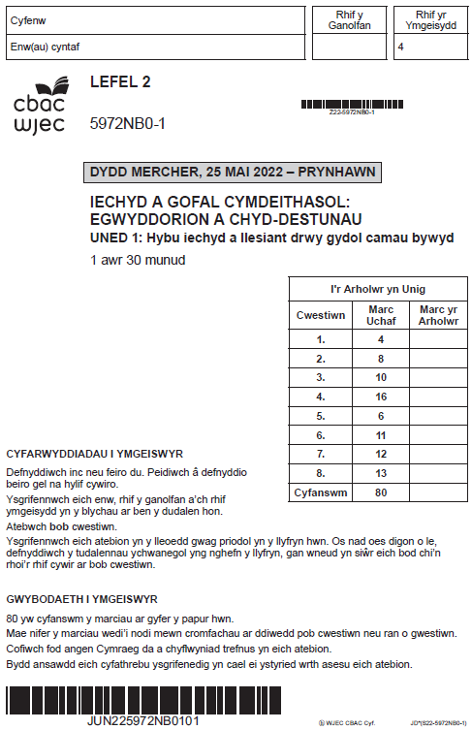
Uned 1: Hybu iechyd a llesiant drwy gydol camau bywyd
Adolygu arholiadau ar-lein (AAA)

Slide 3
Pwyntiau cyffredinol ar dechneg arholiadau
Darllenwch drwy'r holl gwestiwn cyn dechrau ateb. Bydd hyn yn eich helpu i ddeall beth y mae angen i chi ei wneud.
Defnyddiwch uwcholeuydd i ddewis geiriau allweddol.
Edrychwch ar y geiriau gorchymyn a nifer y marciau sydd ar gael ar gyfer pob cwestiwn – byddan nhw'n eich helpu i benderfynu faint o fanylion y mae eu hangen.
Os yw gair mewn print trwm, mae'n bwysig.
Cadwch eich papur arholiad ar agor ar y taeniad tudalen ddwbl – peidiwch â'i blygu yn ei hanner.
Darllenwch eich atebion i wneud yn siŵr eu bod yn gwneud synnwyr.

Slide 4
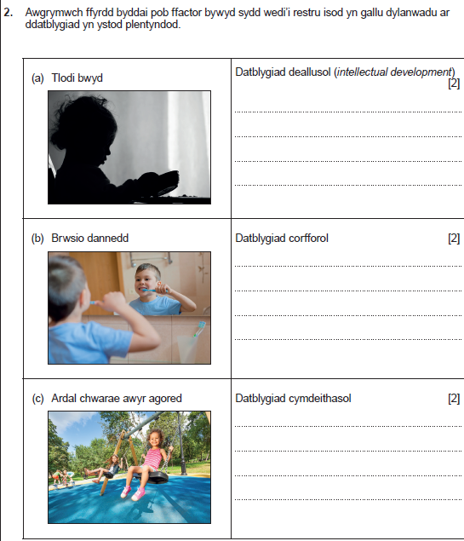
Cwestiwn 2

Slide 5
Cwestiwn 2 Ateb ymgeisydd 1

Slide 6
Cwestiwn 2 Ateb ymgeisydd 1 gyda sylwadau'r arholwr
Ni ddyfarnwyd marc i'r ymgeisydd
am fod yr ateb yn cyfeirio'n annelwig
at ddewis bwyd heb unrhyw gyfeiriad at
ddatblygiad deallusol.
Ni ddyfarnwyd marc i'r ymgeisydd
gan na awgrymwyd unrhyw ddylanwad ar
ar ddatblygiad corfforol.
Dyfarnwyd 1 marc i'r ymgeisydd
am awgrymu y bydd chwarae yn
helpu plentyn i wneud ffrindiau.
Cyfanswm y marciau a ddyfarnwyd
1/6

Slide 7
Cwestiwn 2 Ateb ymgeisydd 2

Slide 8
Cwestiwn 2 Ateb ymgeisydd 2 gyda sylwadau'r arholwr
Dyfarnwyd 1 marc i'r ymgeisydd
am ymateb sylfaenol.
Dyfarnwyd 2 farc i'r ymgeisydd am
ymateb da a oedd yn awgrymu'n gywir
y byddai brwsio dannedd yn datblygu arfer hylendid da
a dannedd a deintgig iach.
Dyfarnwyd 1 marc i'r ymgeisydd am awgrymu y bydd
plant yn gwneud ffrindiau ac yn chwarae gemau
gwahanol. Ni roddwyd credyd am nodi mynegi eu
hunain ('express themselves’) gan ei fod yn cysylltu
â datblygiad emosiynol.
Cyfanswm y marciau a ddyfarnwyd
4/6

Slide 9
Cwestiwn 2 Ateb ymgeisydd 3

Slide 10
Cwestiwn 2 Ateb ymgeisydd 3 gyda sylwadau'r arholwr
Mae'r ymgeisydd yn amlwg yn cysylltu newyn â llai
o ddatblygiad yr ymennydd. 2 farc
Mae'r ymgeisydd wedi ymateb yn fanwl, gan awgrymu
iechyd corfforol dannedd a datblygiad
sgiliau cydsymud drwy frwsio. 2 farc
Mae'r ymgeisydd wedi ymateb yn fanwl, gan awgrymu
datblygu cyfeillgarwch a
moesau da. 2 farc
Cyfanswm y marciau a ddyfarnwyd
6/6

Slide 11
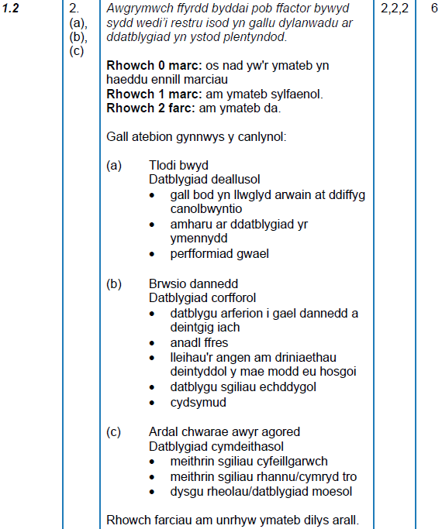
Cwestiwn 2 cynllun marcio

Slide 12
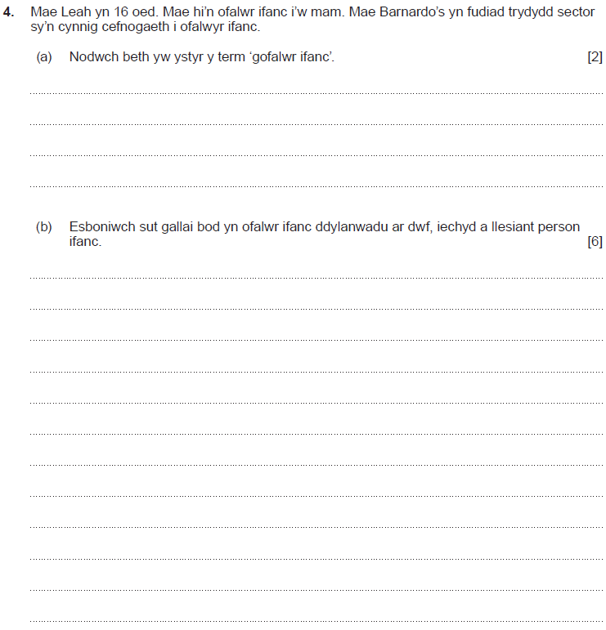
Cwestiwn 4

Slide 13
Cwestiwn 4 Ateb ymgeisydd 1

Slide 14
Cwestiwn 4 Ateb ymgeisydd 1 gyda sylwadau'r arholwr
Dyma ymateb sylfaenol sy'n nodi bod
gofalwr ifanc yn ifanc ac yn gofalu am ei
mam. Dyfarnwyd 1 marc i'r ymgeisydd.
Mewn ymateb da, byddai mwy o fanylion,
fel rhywun sy'n gofalu am aelod o'r teulu sy'n
sâl neu'n anabl yn gorfforol neu'n feddyliol.
Dyma ymateb sylfaenol sy'n cyfeirio’n
ailadroddus at achosi straen.
Er bod yr ymgeisydd yn cyfeirio at dwf,
nid oes unrhyw esboniad sut gallai bod yn ofalwr
ddylanwadu ar dwf y gofalwr.
Dyfarnwyd 1 marc
Cyfanswm y marciau a ddyfarnwyd
2/8

Slide 15
Cwestiwn 4 Ateb ymgeisydd 2

Slide 16
Cwestiwn 4 Ateb ymgeisydd 2 gyda sylwadau'r arholwr
Nid yw'r ymateb yn awgrymu pwy
sy'n derbyn gofal, e.e. aelod o'r teulu,
ffrind agos neu frawd neu chwaer, 1 marc
Dyma ymateb da sy'n esbonio'n gywir y gallai
gofalwr ifanc deimlo'n ynysig yn gymdeithasol
a phrofi iselder. Rhoddwyd credyd am esbonio
y gall y profiad o ddarparu gofal ysbrydoli
gofalwr ifanc i ddewis gyrfa yn y sector gofal
yn y dyfodol. I ennill marciau yn y band uwch,
dylai'r ateb esbonio dylanwadau ar y
tri maes twf, iechyd a llesiant.
4 marc
Cyfanswm y marciau a ddyfarnwyd
5/8

Slide 17
Cwestiwn 4 Ateb ymgeisydd 3

Slide 18
Cwestiwn 4 Ateb ymgeisydd 3 gyda sylwadau'r arholwr
Mae'r ymgeisydd wedi rhoi enghreifftiau o aelodau teulu
a all fod angen cefnogaeth, ond mae'n anghywir i awgrymu y
byddai’r gofal i rywun hŷn. Gallai'r gefnogaeth fod ar gyfer
brawd neu chwaer neu rywun iau. Nid yw'r ymateb yn nodi
mai plentyn neu berson ifanc yw'r gofalwr ifanc.
1 marc
Dyma ymateb da iawn, sy'n rhoi esboniad manwl o'r
dylanwad ar dwf, iechyd, a llesiant,
6 marc
Cyfanswm y marciau a ddyfarnwyd
7/8

Slide 19
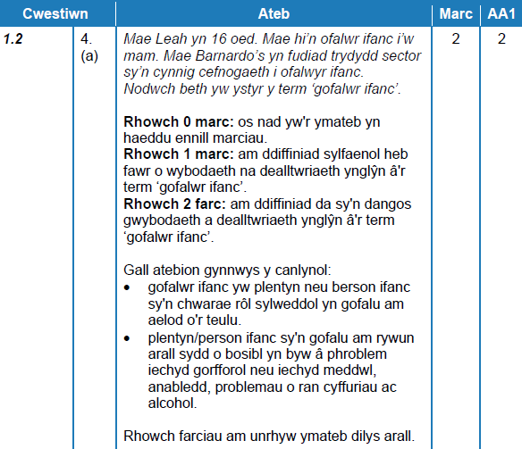
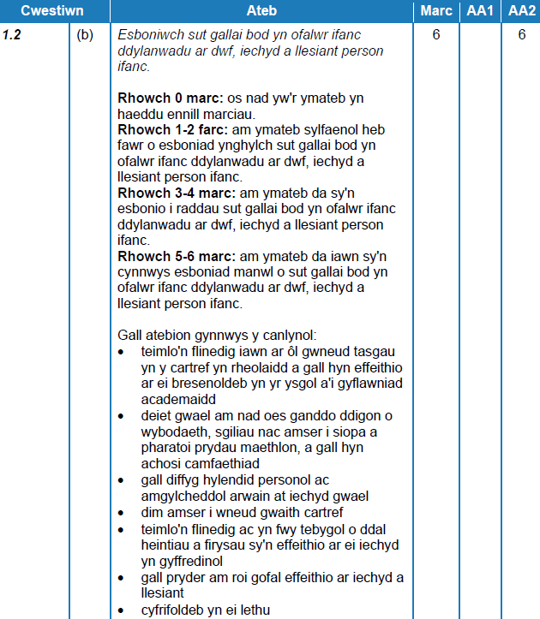
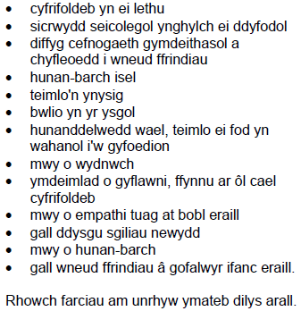
Cwestiwn 4 cynllun marcio

Slide 20
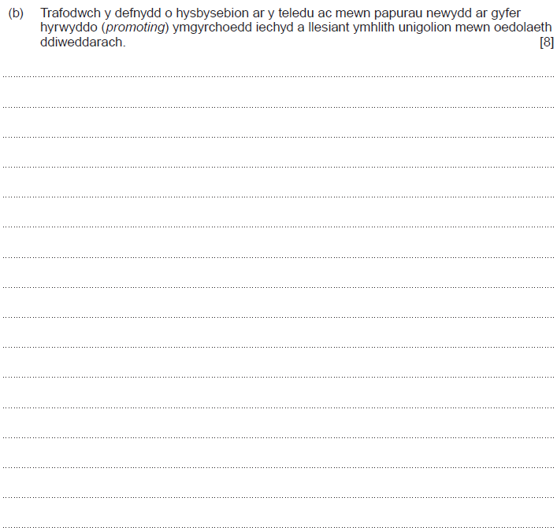
Cwestiwn 8 (b)

Slide 21
Cwestiwn 8 (b) Ateb ymgeisydd 1

Slide 22
Cwestiwn 8 (b) Ateb ymgeisydd 1 gyda sylwadau'r arholwr
Y ferf orchmynnol yw TRAFODWCH,
lle mae angen archwiliad manwl o'r materion,
yn cynnwys manteision a gwendidau
hysbysebu drwy deledu a phapurau newydd.
Dyma ymateb sylfaenol,
sy'n cyfeirio'n gryno at un fantais.
2 farc
Cyfanswm y marciau a ddyfarnwyd
2/8

Slide 23
Cwestiwn 8 (b) Ateb ymgeisydd 2

Slide 24
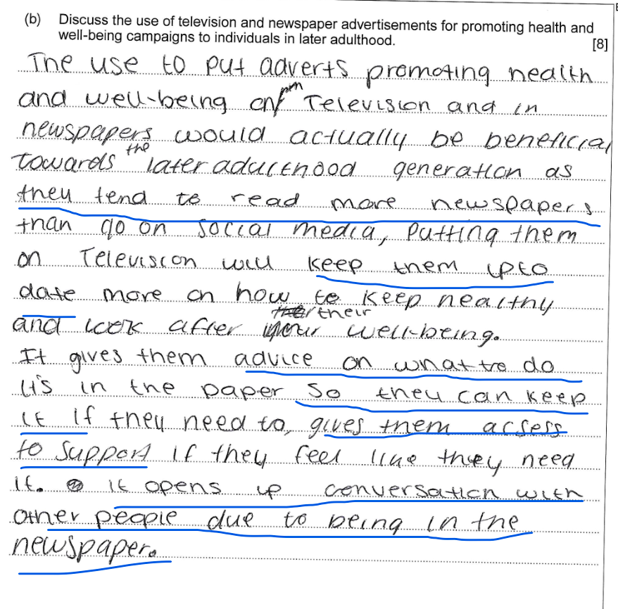
Cwestiwn 8 (b) Ateb ymgeisydd 2 gyda sylwadau'r arholwr
Dyma ymateb da sy'n trafod yn fanwl
gryfderau defnyddio teledu a phapurau newydd i
dargedu unigolion mewn oedolaeth ddiweddarach.
I ennill y marciau uchaf, dylai gwendidau/anfanteision
y dulliau fod wedi'u cynnwys
er mwyn rhoi trafodaeth gytbwys.
6 marc
Pwynt da sy'n dangos dealltwriaeth
Cyfanswm y marciau a ddyfarnwyd
6/8

Slide 25
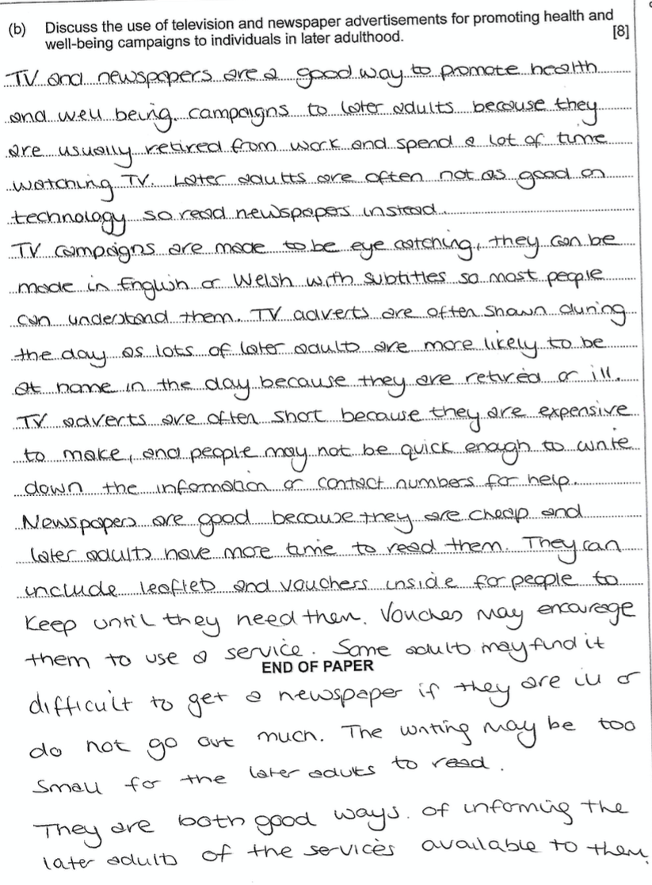
Cwestiwn 8 (b) Ateb ymgeisydd 3

Slide 26
Cwestiwn 8 (b) Ateb ymgeisydd 3 gyda sylwadau'r arholwr
Mae hwn yn ateb da iawn. Mae'r ymgeisydd wedi
dangos gwybodaeth a dealltwriaeth glir ac mae’n
trafod yn fanwl amrywiaeth o safbwyntiau cadarnhaol
a negyddol ar gyfer teledu a phapurau newydd.
8 marc
Cyfanswm y marciau a ddyfarnwyd
8/8

Slide 27
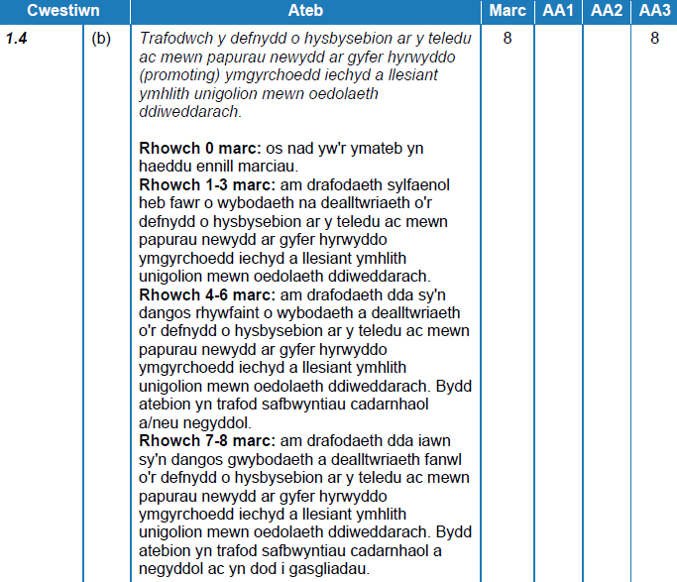
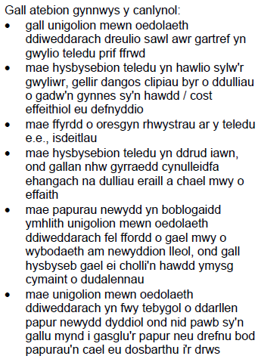
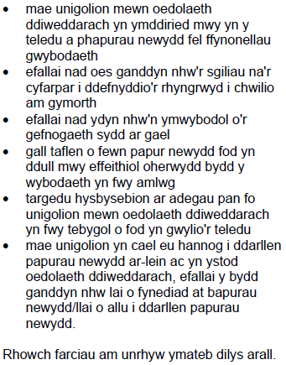
Cwestiwn 8 (b) cynllun marcio

